Slide 1
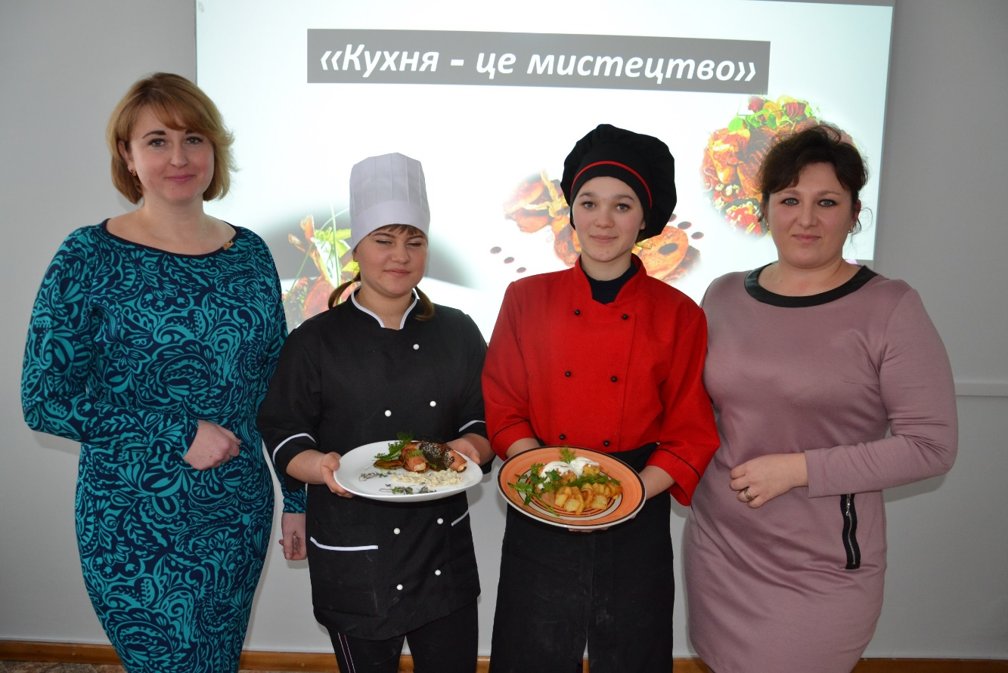
Основні напрямки виховання майбутніх кваліфікованих робітників
Підготувала викладач ДНЗ «Богуславський ЦПТО»
Валерія Лелека

Slide 2
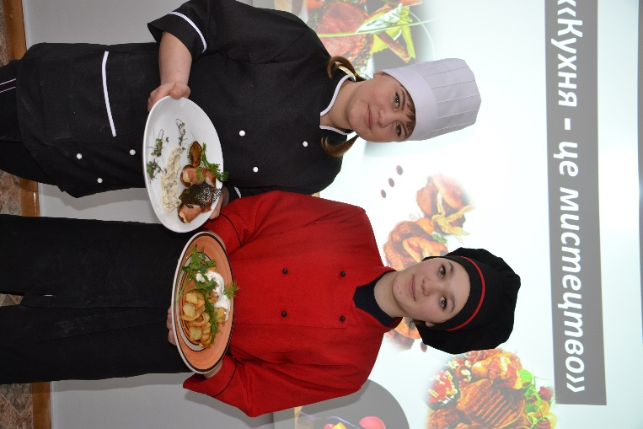
Мета професійної освіти - загальний і професійний розвиток особистості, становлення її професійної культури.

Slide 3
Професійна освіта передбачає рух людини від елементарної (загальної та функціональної) грамотності до освіченості; від професійно- значущих якостей особистості, які пов'язані з професійною компетентністю і дозволяють реалізуватися в певній професійній діяльності до широкого розуміння, усвідомлення матеріальних і культурних надбань та цінностей минулого, власного внеску до культури своєї країни, світу в цілому; від загальної і професійної культури до формування індивідуального менталітету особистості - глибинних усталених основ світобачення, які забезпечують спрямованість на неперервне самовдосконалення, самореалізацію.

Slide 4

Гуманітаризація освіти - це процес, протилежний до її технократизації, тобто спрямованості професійної підготовки на безумовне "служіння" науково-технічному прогресу, що найбільш притаманне професійній школі.

Slide 5

Принцип гуманітаризації професійної освіти передбачає виховання почуття відповідальності за свою долю, за власність, яку має кожна людина, за освіченість і професійну компетентність.

Slide 6
Гуманітаризація професійної освіти передбачає формування у тих, хто навчається, системи власних поглядів у процесі професійної діяльності: ставлення до себе самого - у процесі професійно-естетичного виховання; до інших людей, до суспільства - при професійно-етичному вихованні; до виробництва - під час професійно-економічного виховання; до природи -.у процесі професійно-екологічного виховання; до держави - під час професійно-правового виховання.

Slide 7
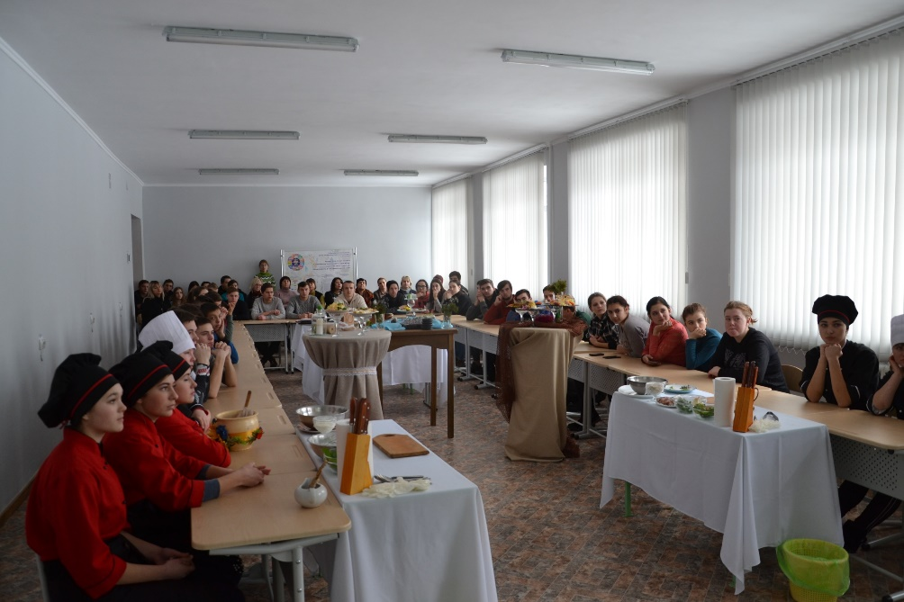
Професійно-естетичне виховання спрямовується на пізнання краси власної діяльності, на формування естетичних цінностей праці та навчання, на творчість у професійній діяльності в першу чергу (а не лише на дозвіллі), у залученні тих, хто навчається, до комп'ютерної, економічної, організаційно-управлінської творчості, до підприємництва, тобто до творчості в різних напрямах майбутньої професійної діяльності.

Slide 8
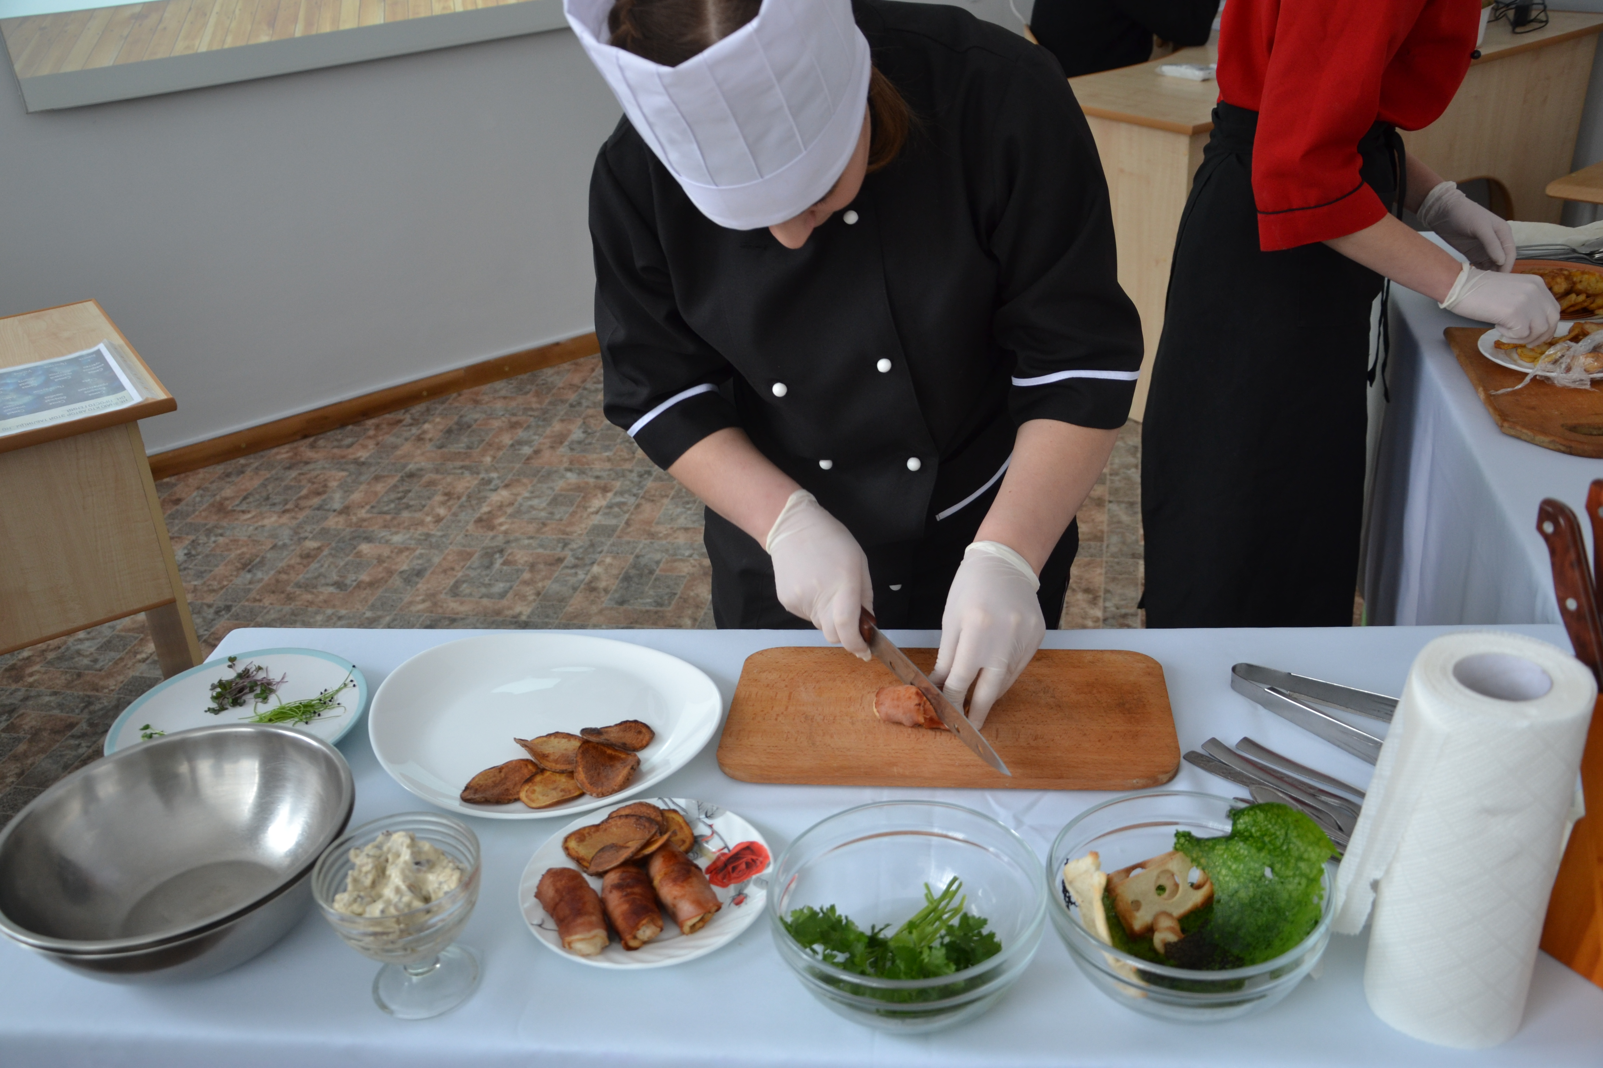
Професійно-етичне виховання насамперед передбачає формування духовності майбутнього фахівця, усвідомлення, набуття особистісної значущості й опанування ним цілей та завдань професійної освіти, а також допомогу в побудові власних освітньо-професійних траєкторій, спрямованих на самореалізацію та самовдосконалення.

Slide 9

Професійно-економічне виховання передбачає не тільки вивчення окремих предметів економічного змісту (основи ринкової економіки і т. ін.), а й наповнення майже всіх, і особливо спеціальних дисциплін, економічним змістом.

Slide 10

Професійно-екологічне виховання насамперед спрямовується на виховання у молоді високого ступеня відповідальності за свої професійні рішення і дії, усвідомлення їх наслідків для екології.

Slide 11
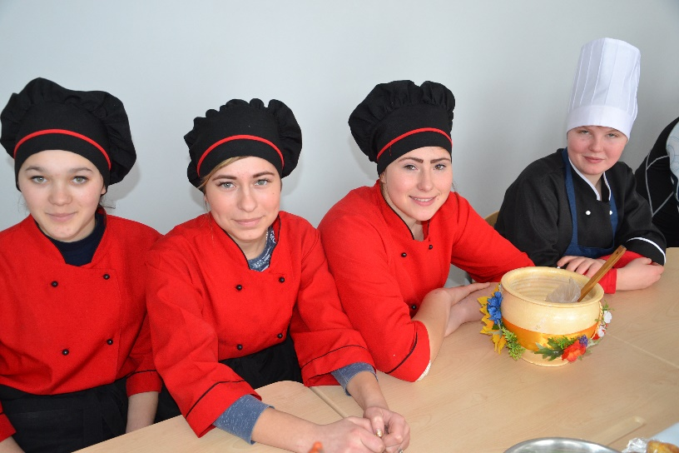
Висока професійна компетентність, кваліфікація є запорукою попиту на фахівця на ринку праці. При цьому особливої значущості набуває поглиблення теоретичної загальноосвітньої, загальнонаукової та загальнопрофесійної підготовки, що пов'язано з фундаменталізацією освіти.

Slide 12
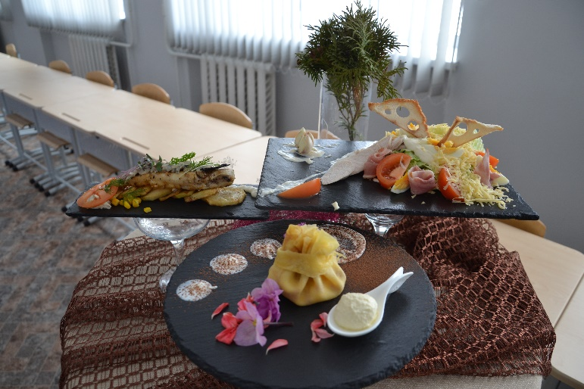




Дякуємо за увагу!

